Slide 1
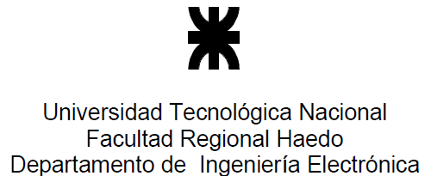
SISTEMAS DE COMUNICACIONES
Ruido

Slide 2
Componentes de un SC
n(t)
Ruido
Transmisor
Receptor
m(t)
Proc. de señal
Circ. Portadoras
Canal
Circ. Portadoras
Proc. de señal
~m(t)
g(t)
~g(t)
…

Slide 3
Definición
Impulsivo: debido a descargas atmosféricas y las producidas por motores,
Ruido:
Toda señal espuria no relacionada con la información
Estadístico: del cual se reconocen 3 tipos, El ruido térmico, el ruido diódico o
“shot noise” o “ruido de fritura” y el ruido flicker o ruido 1/f
Distorsion:
Toda señal espuria SI relacionada con la información

Slide 4
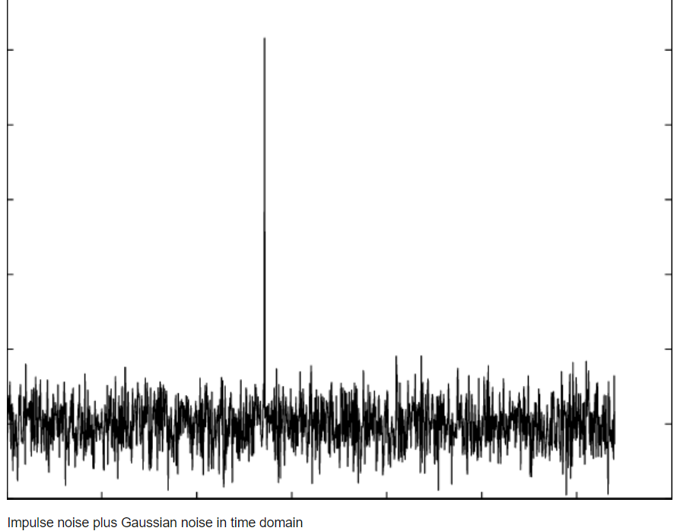
Ruido impulsivo + estadístico

Slide 5
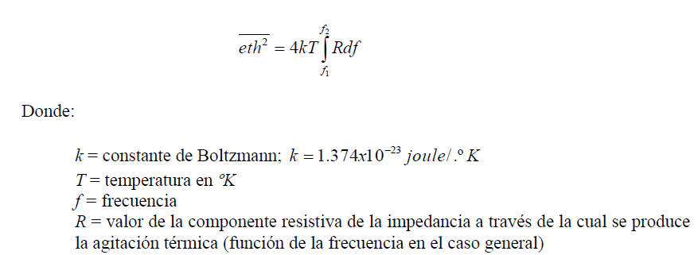
Ruido térmico
Física:
Todo conductor eléctrico produce una tensión irregularmente variable a través de sus
terminales, como resultado de la moción aleatoria de los electrones libres en el mismo,
sujetos a la agitación térmica.

Slide 6
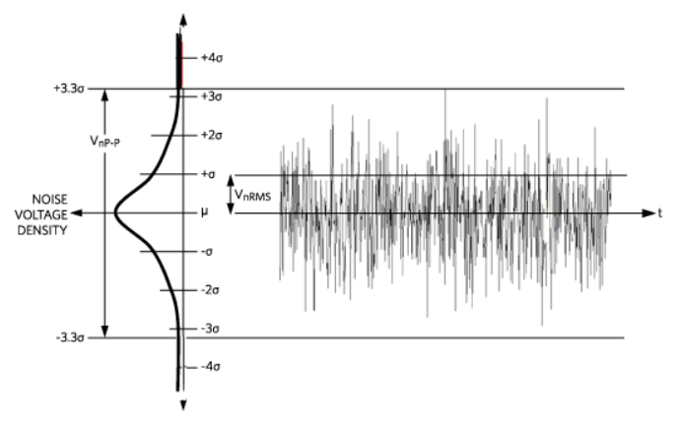
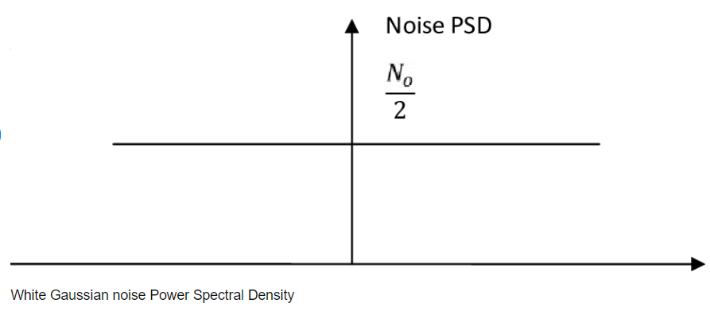
Ruido térmico: AditiveWhiteGaussianNoise
f

Slide 7
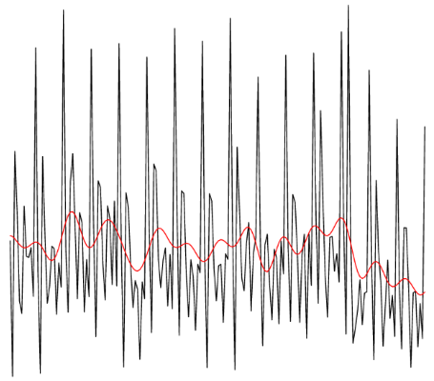
Ruido impulsivo o AWGN: distinto efecto del filtrado
AWGN sin filtrar
Ruido impulsivo + filtrado
AWGN filtrado

Slide 8
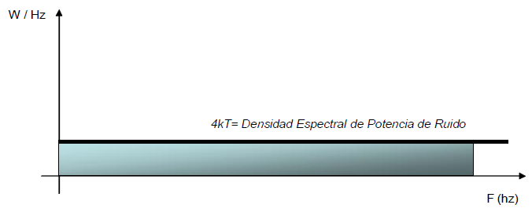
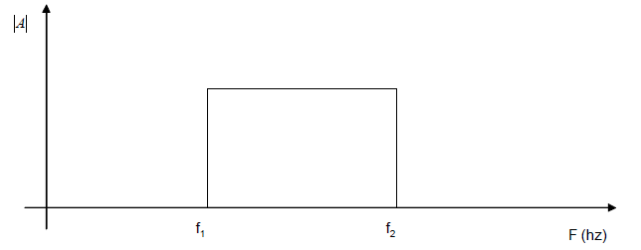
Ancho de Banda Equivalente de Ruido
…
Potencia de ruido

Slide 9
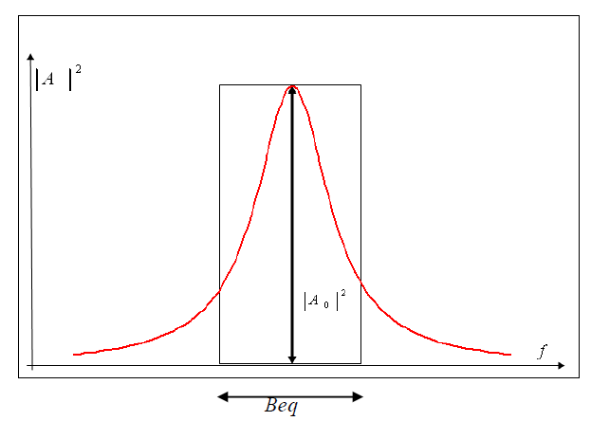
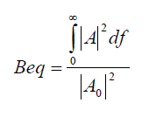
Ancho de Banda Equivalente de Ruido

Slide 10
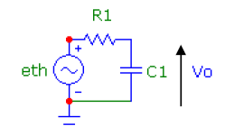
Ancho de Banda Equivalente de Ruido
Simple Sintonizado
Simple Sintonizado
Doble Sintonizado con kQ=1

Slide 11
Shot noise
Física:
Se debe al movimiento fluctuante en medio de un campo como el existente en la zona de
carga espacial (o de vaciamiento) de cada juntura.

Slide 12
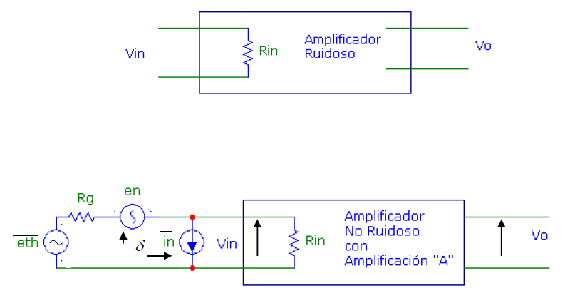
Ruido, en Amplificadores

Slide 13
Cifra de Ruido

Slide 14
Temperatura de ruido
Potencia disponible de ruido, “Pa”, es la máxima potencia que se puede
extraer (es el mismo concepto que M.A.P.= Maximun Available Power),
La Temperatura de Ruido, en cualquier punto de una red, se define como una fuente de
ruido, que tiene como potencia disponible a Pa en un pequeño intervalo de frecuencia y esto
provoca una temperatura de ruido equivalente

Slide 15
Cifra de Ruido

Slide 16
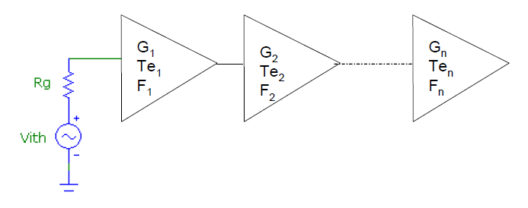
Cadena de Ruido

Slide 17
Cadena de Ruido
Fórmula de Friis
Condiciones:
-Igual temperatura en todos los componentes
-BW igual o descendente o mínimo en última etapa
-adapatado a MTE
-transferencias de potencia

Slide 18
Cifra de Ruido de un atenuador (Stremler)
La cifra de ruido de un atenuador es su atenuación

Slide 19
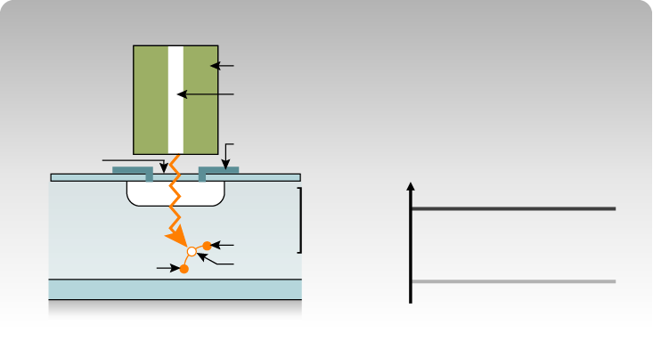
Ruido en un fotodetector PIN
PIN photodiode
Se generan tantas cargas que no se llegan a desalojar entre un bit y otro. Similar a la distorsión por corte diagonal en un receptor de envolvente de AM. No se distinguen los “0”.
Fiber Cladding
Received power (dBm)
Fiber Core
Anti-reflection
Coating
Metal Contact (-)
Maximum power
(saturation)
P + Region
Intrinsic
Region
Hole
Electron
Electron - Hole
N + Region
Minimum power
(sensitivity)
Metal Contact (+)
El Rx no puede distinguir un “1” débil de la corriente causada por el ruido.
Este efecto también puede ser causado, en forma espontánea, por la agitación termica => Ruido

Slide 20
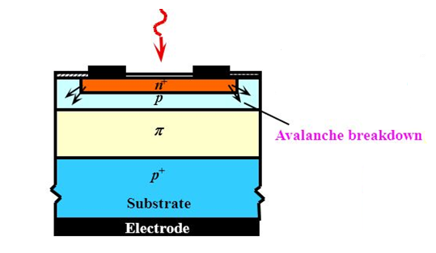
Ruido en un fotodetector APD
Zona de multiplicación: zona de campo electrico concentrado. Acelera las cargas creadas en la zona de detección. El impacto de estas puede generar nuevas cargas por efecto avalancha provocando un efecto multiplicador.
El factor de multiplicación no es constante sino estadístico
Zona de detección: Idem fotodiodo PIN: pares de cargas generadas por la interacción de fotones, o por agitación térmica.
En el umbral de detección, no se pueden distinguir simbolos debiles, poco amplificados, de ruido muy amplificado

